Slide 1
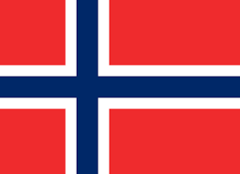
Norja

Slide 2
Perustietoa
Pääkaupunki on Oslo, joka sijaitsee Etelä Norjassa.
Pinta-ala on 385 203 km².
Asukkaita on 5,433 miljoonaa.
Valuuttana toimii Norjan kruunu.
Kuuluu Pohjoismaihin ja Skandinaviaan.

Slide 3
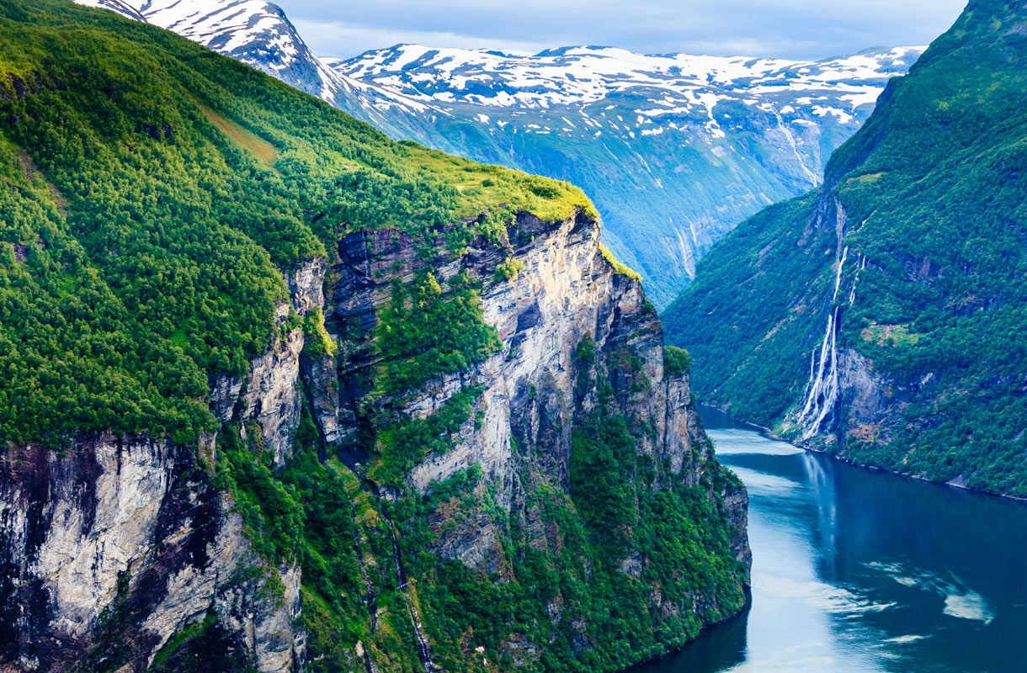
Luonto ja Ilmasto
kolmasosa on metsän peitossa.
Tyypilliset puulajit ovat koivu ja kuusi.
Todella paljon vuoria, jotka sijoittuvat ympäri maata.
Sataa ja tulee todella paljon, koska on meren vieressä.
Ainut Alanko paikka on Oslo

Slide 4
Historia
Norjan asuttaminen alkoi pian jääkauden jälkeen mannerjäätikön sulatessa.
Saamelaisten esi-isät vaelsivat maan pohjoisosiin noin 11 000 vuotta sitten.
Norjan kuningaskunta alkoi muodostua viikinkiajalla 800–1000-luvuilla.
Suurin osa maailman viikingeistä lähti Norjasta.

Slide 5
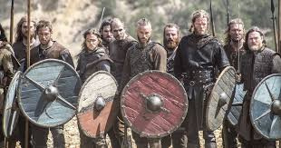

Slide 6
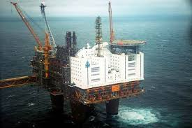
Talous
maaöljyn ja maakaasun tuotto ja alumiinin jalostus muodostavat merkittävän osan talouskasvusta
Norja kuuluu maailman tärkeimpiin kalastusalueisiin pitkän rantaviivansa ja matalanmeren alueiden takia.

Slide 7
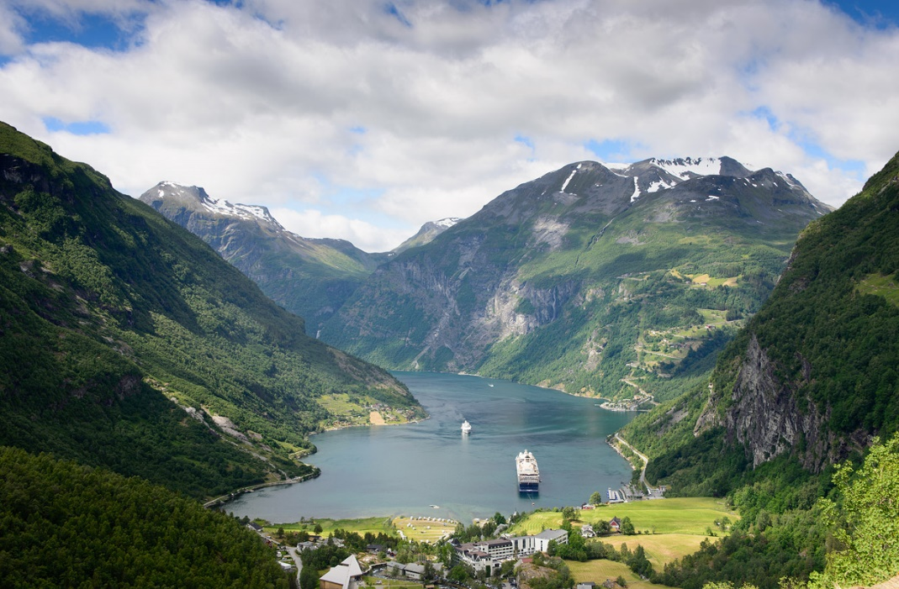
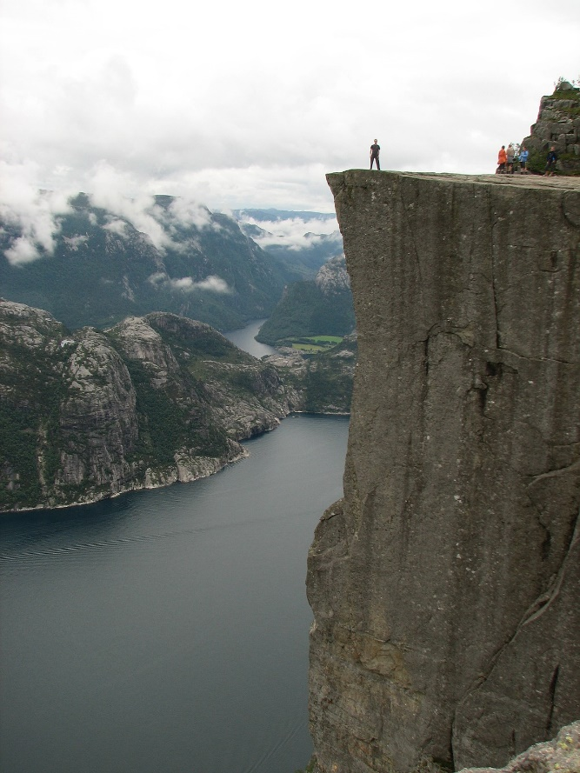
Nähtävyydet
Geirangerinvuono on Storfjordeniin kuuluva sivuvuono Moren ja Romsdalin läänissä Länsi-Norjassa.
Preikestolen on 604 metriä korkea kalliojyrkänne Lysevuonon rannalla Stavangerin lähellä Forsandin kunnassa, Ryfylkessä.

Slide 8
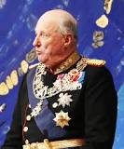
Kuningas
Harald V
Syntyi: 21. helmikuuta 1937, ikä 83 vuotta
Puoliso: Sonja (v. 1968)
Lapset: Haakon, Märtha Louise

Slide 9
Norjan itsenäistyminen
Unioni hajosi vuonna 1905. Norja julistautui itsenäiseksi 7. kesäkuuta 1905, ja Ruotsissa nousseen rauhanliikkeen ansiosta maa pidättäytyi Norjan-vastaisista toimista ja tunnusti Norjan itsenäiseksi valtioksi 26. lokakuuta samana vuonna.
Kansanäänestyksen jälkeen parlamentti hyväksyi hänet kuninkaaksi, ja hän otti nimen Haakon VII ja jatkoi täten Norjan keskiaikaisten kuninkaiden perinnettä

Slide 10
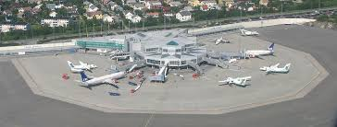
Liikenne
Norjassa on 98 lentopaikkaa, mutta vain yhdellä on yli kolmen kilometrin kiitotie.
Rautatietä on 4 169 kilometriä. Satamakaupungit ovat Bergen, Haugesund, Måløy, Mongstad, Narvik ja Stura.

